Slide 1


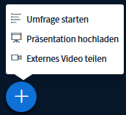

Tafel verbergen
Willkommen
Kamera einschalten (falls vorhanden)
Eigenen Bildschirm zeigen
Mikrofon/Lautsprecher
ein/aus

